Slide 1
Отчет Муниципального опорного центра дополнительного образования детей Березовского района 2024/2025 год

Slide 2
Деятельность МОЦ в течение 2025 года:
Формирование муниципального сегмента в ГИС «Навигатор» - оказание организационной, методической, экспертно-консультационной поддержки при работе с ГИС, при разработке дополнительных общеразвивающих программ;
Реализация мероприятий «Дорожной карты» по внедрению социального заказа в Березовском районе;
Осуществление информационного сопровождения деятельности МОЦ: на официальной странице МОЦ на сайте ЕДОО(П)Ц https://edoopc.ru/, на сайте МОО администрации Березовского района беробр.рф, в общественно-политической газете Березовского района «Пригород», на официальных страницах социальной сети «ВКонтакте» МОО администрации Березовского района https://vk.com/public193974541, МОЦ https://vk.com/mocber
Проведение предварительной оценки программ, направленных образовательными организациями на независимую оценку качества ДОП;
Оказание индивидуальных и групповых консультаций педагогам, родителям, иным исполнителям ДО по вопросам: - инвентаризация системы ДО; - выдача сертификатов финансирования обучающимся; - формирование счетов на оплату; - разработка карточек программ в ГИС «Навигатор»; запись на программы в новом учебном году; - отчисление детей при окончании обучения по программам ДО; - запись на мероприятия через ГИС и др.;
Проведение обучающих мероприятий для педагогов и координаторов ГИС «Навигатор»: семинары, Дни открытых дверей, заседания районного методического объединения педагогов ДО;
Участие в совещании руководителей;
Экспертно-консультационные выезды по ОУ, реализующим программы ДО;
Участие в краевых обучающих мероприятиях, способствование повышению квалификации педагогов ДО в ОУ;
Организация и сопровождение федеральных, региональных, муниципальных мероприятий и проектов ДОД для увеличения охвата и улучшения качества ДОД Березовского района.

Slide 3
Система дополнительного образования детей Березовского района
Закрепленные территории: пгт. Березовка, п. Березовский, с. Есаулово,
п. Ермолаевский Затон, с. Бархатово, с. Зыково, с. Маганск

Slide 4
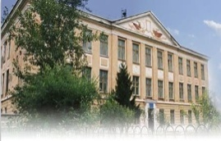
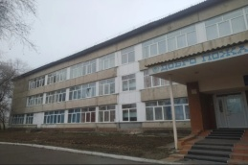
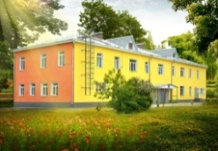
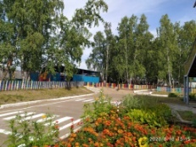
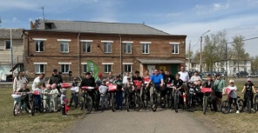
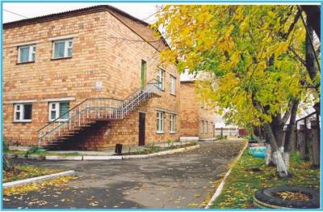
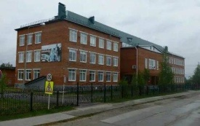
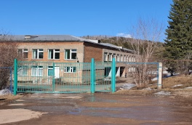
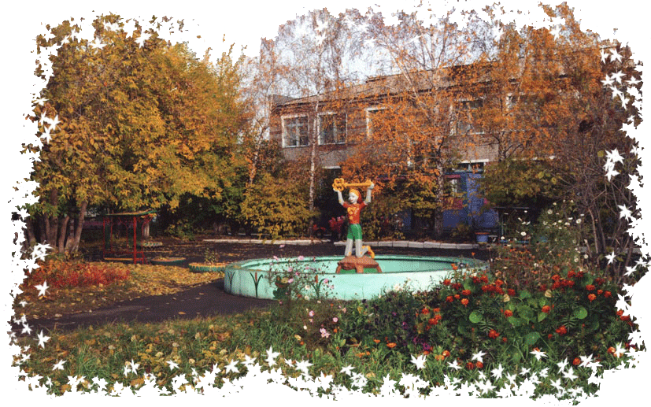
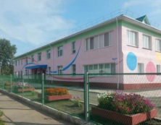
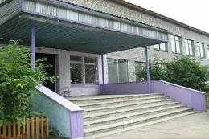
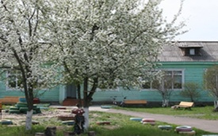
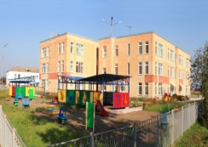
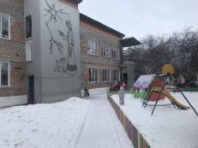
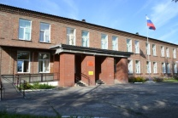
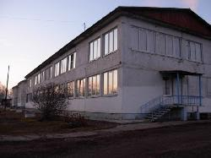
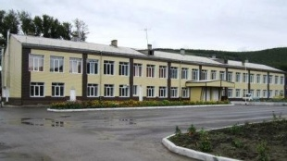
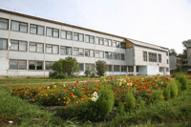
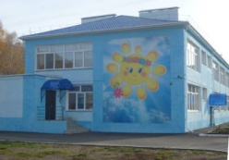
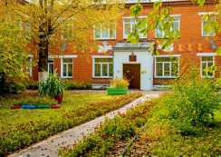
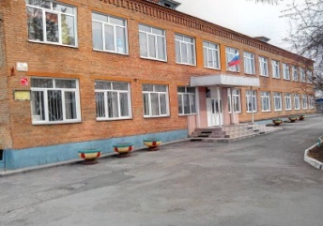
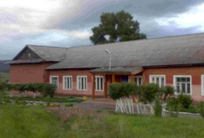
Система дополнительного образования детей Березовского района
Школы
Березовская СШ №1 | Березовская СОШ №3
Березовская СШ №4 | Березовская СОШ №5
Есаульская СОШ | Ермолаевская СОШ
Бархатовская СОШ | Зыковская СОШ
Маганская СОШ
Детские сады
Березовский ДС №2 | Березовский ДС №3
Березовский ДС №4 | Березовский ДС №9
Зыковский ДС | Есаульский ДС
Бархатовский ДС
Учреждения ДО
Березовская спортивная школа | Ермолаевский центр ДО
Краевые учреждения
Березовская школа | Есауловский детский дом
Березовский ДС | Емельяновский дорожно-строительный техникум

Slide 5
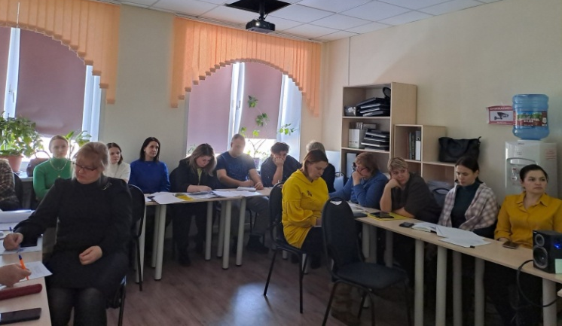
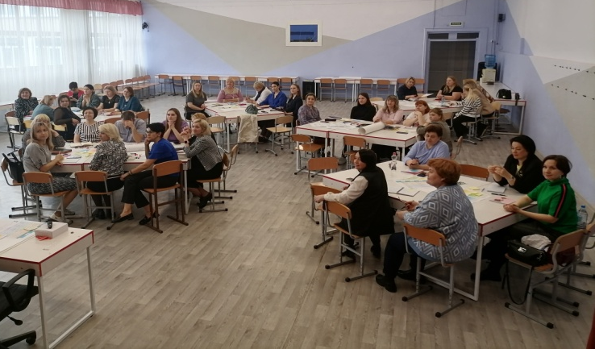
Система дополнительного образования детей Березовского района
Численность педагогических работников
74 педагога реализуют программы дополнительного образования
60 педагогов имеют подтвержденный статус «педагог ДО»
15 педагогов прошли обучение в 2024/2025 учебном году
Количество программ | Программы, реализуемые в системе ПФДОД | ВСЕГО
252 | 54 | 306

Slide 6
Доля детей в возрасте от 5 до 18 лет, охваченных дополнительным образованием
Муниципальные целевые показатели ДОД на 2025 Концепция развития дополнительного образования детей до 2030 года Распоряжение Правительства РФ от 31.03.22 №678-Р
7464 - количество детей от 5 до 18 лет
Охват детей системой ДОД (%/чел.) |  |  |  | Охват детей ПФ ДОД (%/чел.)
План 2024 | Факт 2024 | План 2025 | Факт 31.05.25 | План 2024 | Факт 2024 | План 2025 | Факт 31.05.25
60% | 60,08% | 72% | 54% | 10,57% | 12,25% | 13% | 11,33%
4478 | 4484 | 5374 | 4031 | 789 | 914 | 970 | 846

Slide 7
Система социального заказа 2025 год
Номинал сертификата ПФ ДОД 13 770 руб. Количество сертификатов 971 шт.
Объем финансового обеспечения
по социальному заказу 13 370 670 руб.
Объем финансового обеспечения
на иных исполнителей (грант) 1 233 663 руб.

Slide 8
Система социального заказа 2025 год
Всего мест в ПФ ДОД 1026
Наименование ОУ | Количество сертификатов
Ермолаевский центр ДО | 370
Спортивная школа | 80
Березовский ДС №2 | 33
Березовский ДС №3 | 62
Березовский ДС №4 | 54
Березовский ДС №9 | 249
Есаульский ДС | 24
Зыковский ДС | 100
Бархатовский ДС | 54

Slide 9
Реализация программ дополнительного образования в 2024/2025 учебном году
Направленность | Количество программ ВСЕГО | Количество детей | Количество программ по социальному заказу (из ВСЕГО)
Социально-гуманитарная | 83 | 1210 | 14
Естественнонаучная | 40 | 583 | 1
Художественная | 69 | 1031 | 15
Физкультурно-спортивная | 71 | 1032 | 13
Туристско-краеведческая | 12 | 180 | 4
Техническая | 31 | 448 | 7
Итого | 306 | 4484 | 54

Slide 10
Представленность программ по направленностям

Slide 11
Представленность программ в центрах образования на базе средних общеобразовательных школ
Центры образования естественнонаучной и технологической направленностей «Точка роста»
Центры образования цифрового и гуманитарного профилей «Точка роста»
2020 год (год вхождения в проект)
МБОУ «Зыковская СОШ» - 5 программ
МБОУ «БСШ № 4 им. Героя Советского Союза П.Р. Мурашова» - 2 программы
2021 год
МБОУ «Есаульская СОШ» - 6 программ
МБОУ БСОШ №3 – 4 программы
2022 год
МБОУ БСШ № 1 им. Е.К. Зырянова - 3 программы
МБОУ «Бархатовская СОШ имени Ф.М. Шакшуева» - 2 программы
2023 год
МБОУ «Березовская СОШ № 5» - 3 программы
МБОУ «Маганская СОШ» - 2 программы
Итого в 2024/2025 учебном году 27 программ ДО

Slide 12
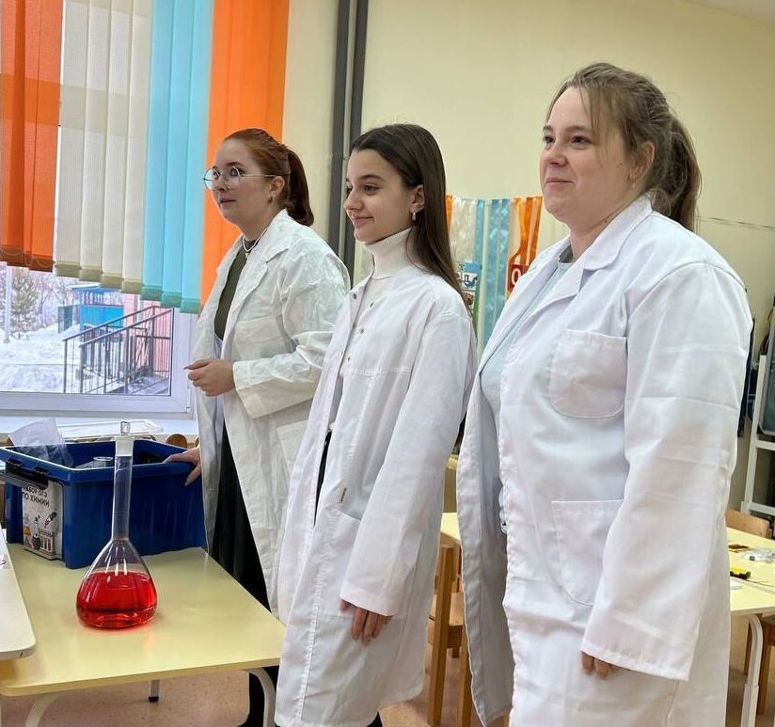
Краевой конкурс лучших образовательных практик ДО естественнонаучной направленности «БиоТОП ПРОФИ»
Молодые педагоги МБОУ «Маганская СОШ» представили практику реализации дополнительной общеобразовательной программы «ФиБиХ» в номинации "Физико-химическая". Программа предусматривает целенаправленное углубление основных химических, биологических, физических понятий, полученных детьми на уроках химии, биологии, географии, информатики, физики.

Slide 13
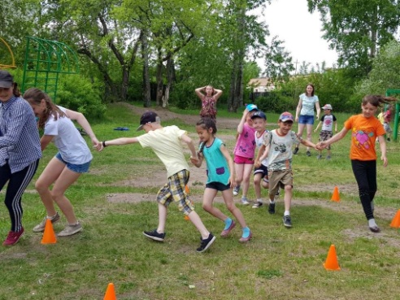
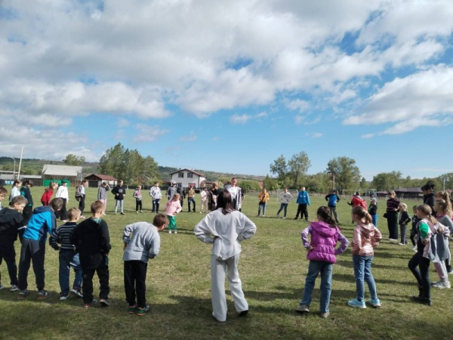
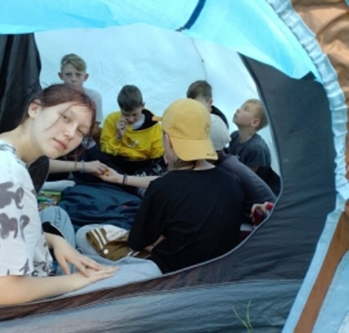
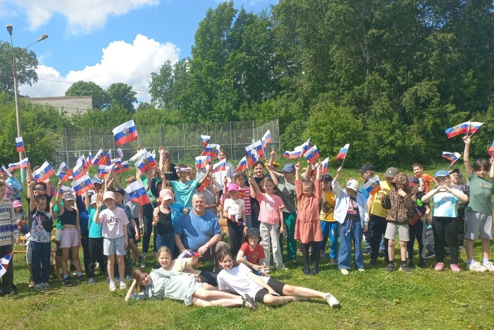
Реализация краткосрочных программ в летний период
ОУ | Количество программ | Количество детей
Ермолаевский центр ДО | 4 | 350
Спортивная школа | 1 | 110
БСШ №1 | 1 | 60
БСОШ №3 | 3 | 240
БСШ №4 | 1 | 100
БСОШ №5 | 1 | 50
Есаульская СОШ | 1 | 92
Ермолаевская СОШ | 1 | 48
Бархатовская СОШ | 3 | 210
Зыковская СОШ | 2 | 105
Маганская СОШ | 1 | 40
Итого | 19 | 1405
Более 1400 детей обучаются во время летнего отдыха!

Slide 14
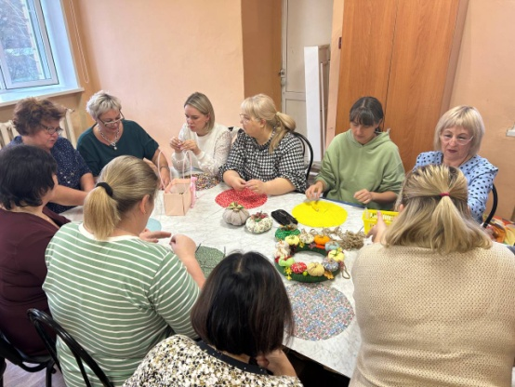
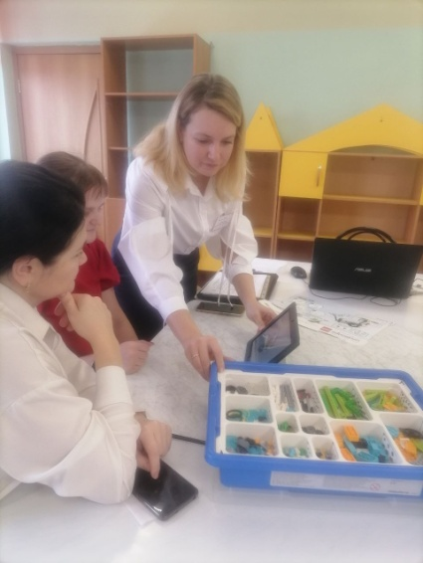
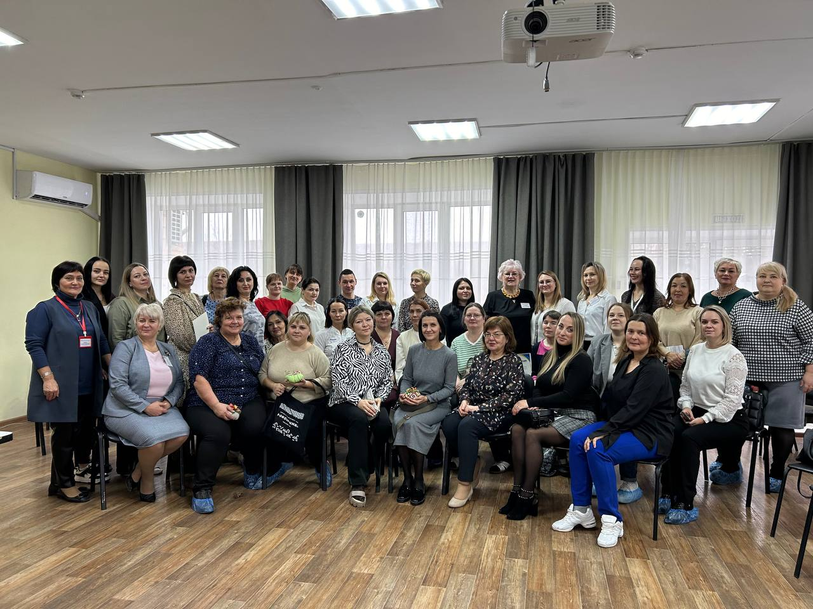
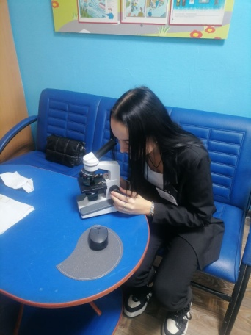
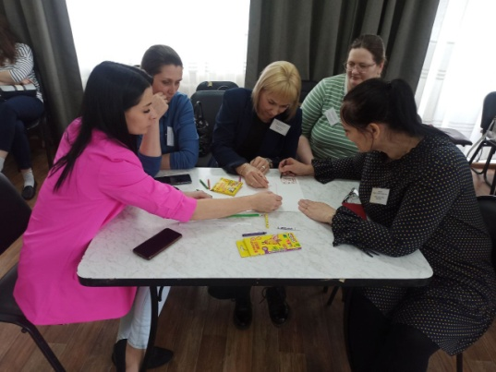
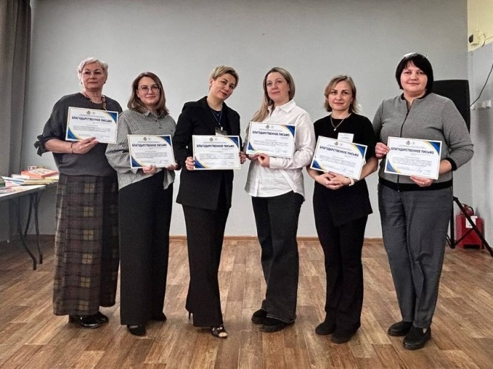
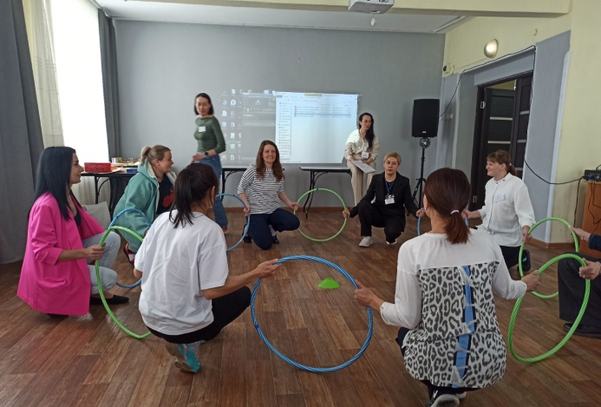
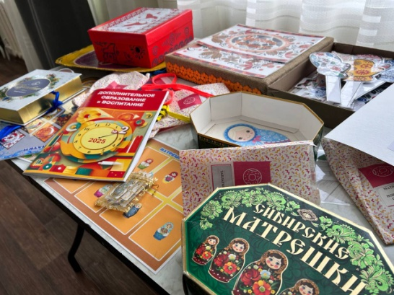
3 заседания 14 спикеров МР Березовский 2 спикера РМЦ ДОД Красноярского края 60 педагогов, имеющих подтвержденный статус «педагог ДО»

Slide 15
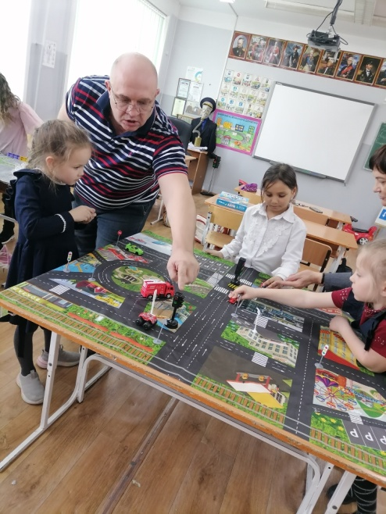
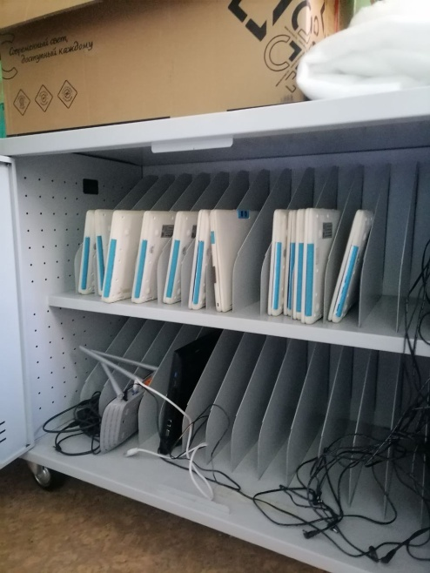
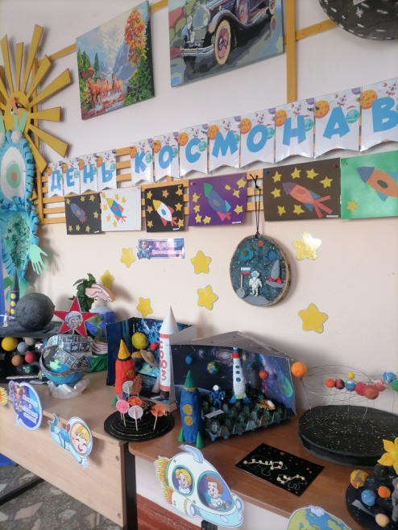
Экспертно-консультационные мероприятия
17 марта - 24 апреля 2025
15 образовательных учреждений
Письмо МОО «О результатах проведения…» №420 от 16.05.25
Посещение занятий по программам ДО
Соответствие расписания занятий ГИС «Навигатор»
Применение раздаточного и демонстрационного материала, оборудования «Точка роста» на занятиях ДО
Наличие информационной составляющей по ДО, доступной для родителей и детей
Наглядное представление результатов обучения по программам ДО

Slide 16
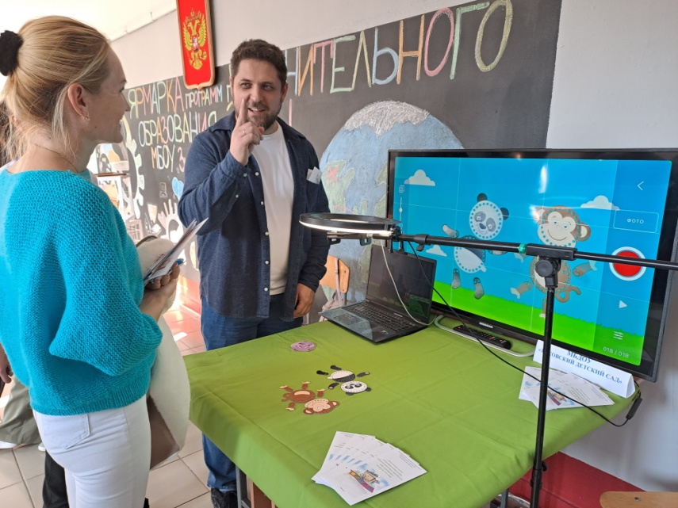
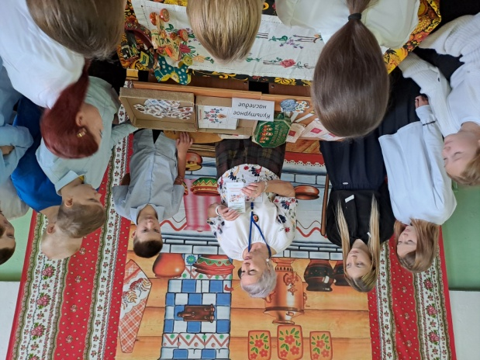
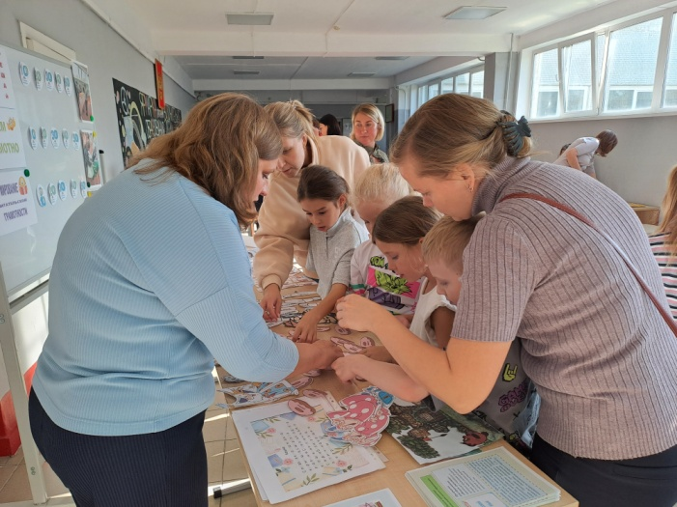
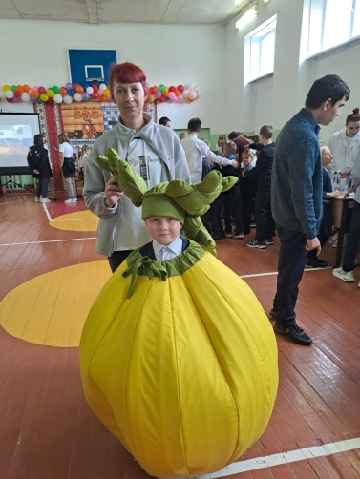
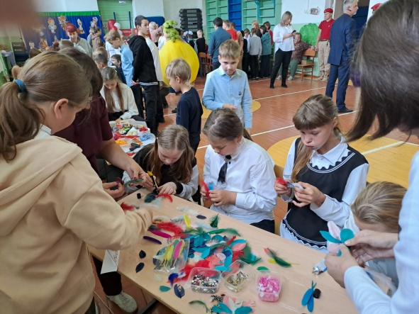
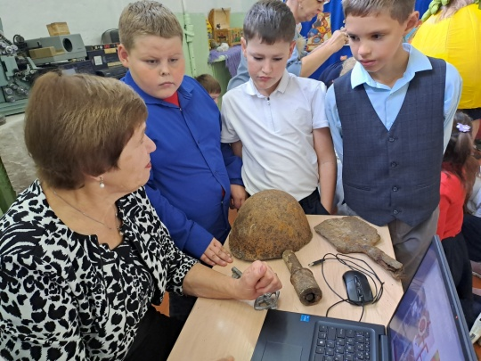
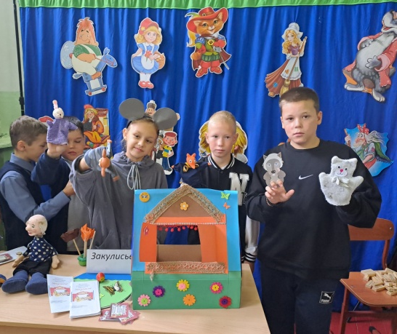
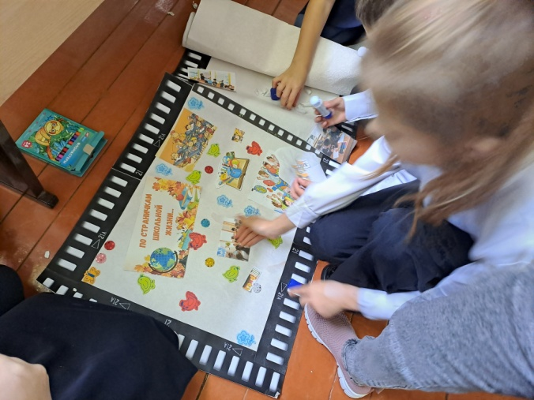
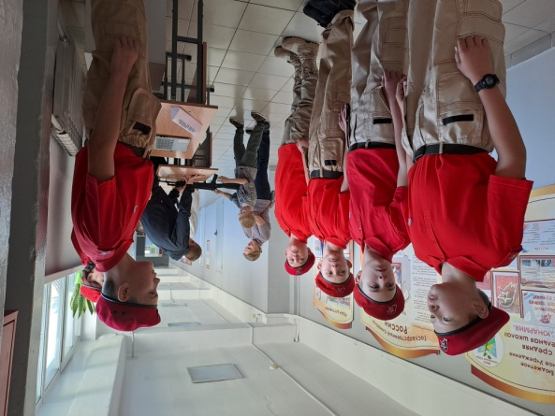
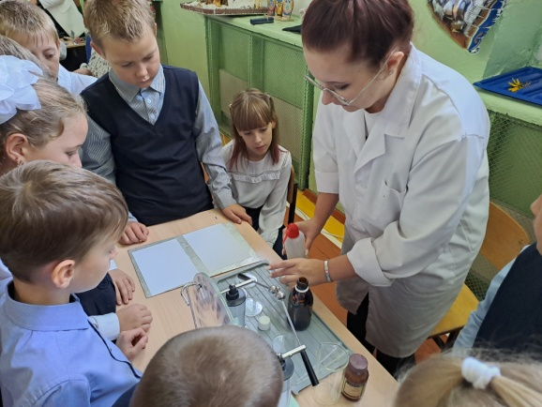
Работа с ученическим и родительским сообществом
ЯРМАРКА ПРОГРАММ ДО

Slide 17
Международный творческий конкурс
по изобразительному
и декоративному искусству
«Дети рисуют Победу»
221 заявка, 15 ОУ
2 финалиста в категории «до 7 лет» воспитанники детского сада МБОУ «Ермолаевская СОШ»
3 выставки
в Администрации
Березовского района
23 февраля / 9 мая
Летние каникулы
61 работа

Slide 18
Проект «Единая модель профориентации «Билет в будущее» (6-11 кл)
9 школ
16 педагогов-навигаторов, из них 13 окончили курс повышения квалификации
1366 учеников на платформе bvbinfo.ru
Большой профориентационный Фестиваль профессий для учащихся
Семинар-практикум «Новые возможности для дополнительного образования на основе инструментов и технологий движения ЮниорПрофи, проекта «Билет в будущее» для педагогов
Участие в реализации проекта апробации маршрутизации обучающихся 8-9 классов

Slide 19
Ресурсный центр естественнонаучной направленности Красноярский краевой центр «Юннаты»
III Всероссийская олимпиада по естественнонаучной грамотности
8 школ, призер СОШ3
Краевая экологическая акция «Зимняя планета детства»
11 ОУ, 418 участников
Краевой конкурс «Новогодняя игрушка «Красная книга Красноярского края»
13 ОУ, 57 заявок ГИС «Навигатор»
5-6 лет 1 место Зыково ДС, ДС №9
7-13 лет 1 место ЕДОО(П)Ц

Slide 20
XIV краевой творческий фестиваль «Таланты без границ» 9 ОУ в т.ч. КГБОУ «Березовская школа», КГКУ «Есауловский детский дом» 128 участников 86 работ «Народный вокал» (соло, 10-13 лет) 1 место «Театр моды» (10-13 лет) 2 место «Литер. творч-во. Сочинительство» (10-13 лет) 1 место «Литер. творч-во. Сочинительство» (14-18 лет) 3 место Образовательная площадка в области креативных индустрий «дорога́тайга» (12-18 лет) Березовский район представлен впервые Большой всероссийский фестиваль детского и юношеского творчества «Театр моды» (10-13 лет) 2 место
Ресурсный центр художественной направленности Красноярский краевой Дворец пионеров

Slide 21
XIV краевой творческий фестиваль «Таланты без границ»

Slide 22
Ресурсный центр технической направленности Красноярский детский технопарк «Кванториум»
Всероссийский технологический диктант
2,5% через ГИС «Навигатор» 1-11 класс
Ресурсный центр туристско-краеведческой направленности «Красноярский краевой центр туризма и краеведения»
Краевой конкурс «Символы России. Символы края. Символы семьи»
Литературное творчество 9-11 кл Маганск СОШ, призер
Изобразительное искусство 1-4 кл БСШ №1, победитель
5-8 кл Ермолаево СОШ, 9-11 кл Маганск СОШ, призеры
Краевой фестиваль «Сибирь возможностей»

Slide 23
Региональный модельный центр дополнительного образования детей Красноярского края
IX Региональный Форум
дополнительного образования Красноярского края

Slide 24
Ежегодный краевой опрос детей и родителей по дополнительному образованию
Ответы родителей
детей от 5 до 11 лет
Ответы детей от 12 до 17 лет
3,3% детей и 5,2% опрошенных родителей единогласно на первое и второе место ставят физкультурно-спортивную и художественную направленность

Slide 25
Краевой семинар-практикум «Дополнительное образование детей: работа над ошибками, настройка на развитие»
Выставка программ ДО - 5 программ от Березовского района:
Бархатово СОШ - 1, Бархатово ДС - 2, Зыково ДС - 1, ЕДОО(П)Ц - 1
Все представленные программы будут иметь особые преференции в краевом конкурсе дополнительных общеобразовательных программ в 2025/2026 учебном году

Slide 27
Пути развития ДО для обеспечения охвата и потребности детей
Проводить мониторинги с целью выявления потребностей детей и родителей;
Создавать программы по запросу детей, родителей;
Своевременно зачислять детей на программы до 01/09;
Создавать краткосрочные программы в т. ч. для подготовки к экзаменам, олимпиадам);
Увеличивать количество групп востребованных программ;
Использовать оборудование центра «Точка Роста» в полной мере в т.ч. программы для одаренных детей);
Реализовывать разноуровневые программы внутри ОУ;
Обеспечивать преемственность в программах между ДС и СОШ;
Проводить кампанию по привлечению детей из других учреждений на бюджетные программы вашего ОУ (для желающих из других ОУ района, других муниципалитетов);
Комплектовать группы из разных ОУ для реализации единой программы ДО для детей с ОВЗ на базе одного ОУ;
Организовывать мероприятия по обмену опытом и повышению квалификации педагогов.

Slide 28
Муниципальный опорный центр дополнительного образования детей Березовского района
Телефон: 8-991-375-04-70
E-mail: moc-ber@mail.ru
http://vk.com/mocber
https://edoopc.ru/
пгт. Березовка, ул. Центральная, 19, каб. 3-09

